Slide 1
Dzień Postaci z Bajek
15 listopada obchodziliśmy w naszej sali „Dzień postaci z bajek”. Z tej okazji dzieci przyszły do przedszkola przebrane w stroje swoich ulubionych postaci bajkowych. Była autoprezentacja, chwila dla reportera
a na koniec zabawa tanecznym krokiem.

Slide 2
Zdjęcie przedstawia dzieci pozujące w przebraniach bajkowych do fotografii grupowej

Slide 3
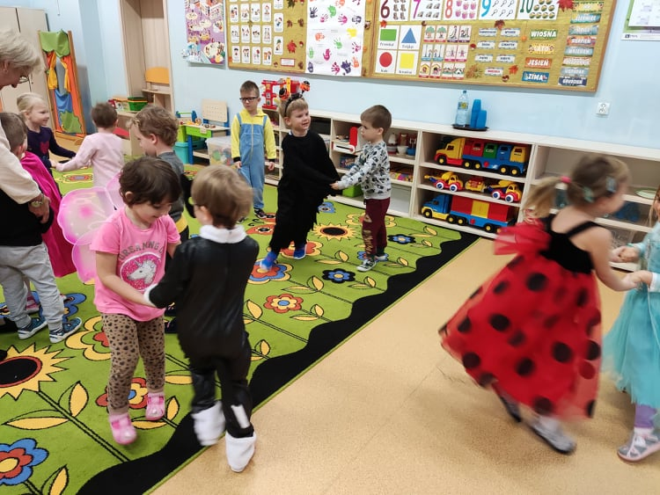
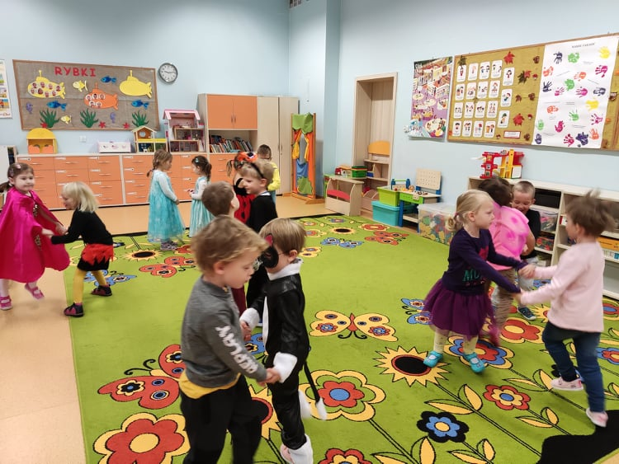
Zdjęcie przedstawia przedszkolaków tańczących w zabawie ruchowej

